Slide 1
Презентація на тему: «Розпис по склі в Італії»
Підготували
учениці 6 класу
Чортківської гімназії
Імені Маркіяна Шашкевича
Гулька Марія та Дерій Діана

Slide 2
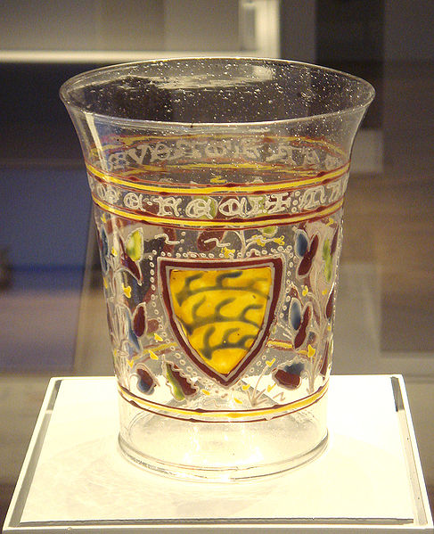
Венеціанське скло
Венеціанське скло (англ. Venetian glass) — вироби зі скла (посуд, прикраси, люстри, статуетки, дзеркала) з міста Венеція. Ще вживають назву « муранське скло», яка пов'язана з відомими склодувними майстернями з острова Мурано. Муранські ремісники досягли надзвичайних успіхів в обробці скляних виробів, їхньому забарвленні та декоруванні.

Slide 3
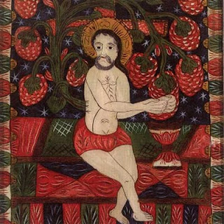
Контакти та запозичення зі Сходу
Географічне розташування Венеції сприяло військовим, торговельним і культурним контактам із країнами Сходу. Сюди десятиліттями завозили розкішні східні килими й тканини, грецькі ікони, скульптури з мармуру й бронзи, порцелянові та скляні вироби, які дуже припали до смаку венеціанцям.
У той час особливо славилися скляні майстерні Сирії та арабського Єгипту. Їхні вироби вивозили навіть у Китай, майстрів якого важко було здивувати віртуозно створеними речами. Однак сирійсько-єгипетські скляні вироби вражали не стільки прозорістю, скільки орнаментами, створеними емалями і позолотою. Зокрема, це стосувалося ліхтарів для мечеті, мерехтливе світло яких виглядало надзвичайно гарно ввечері.

Slide 4
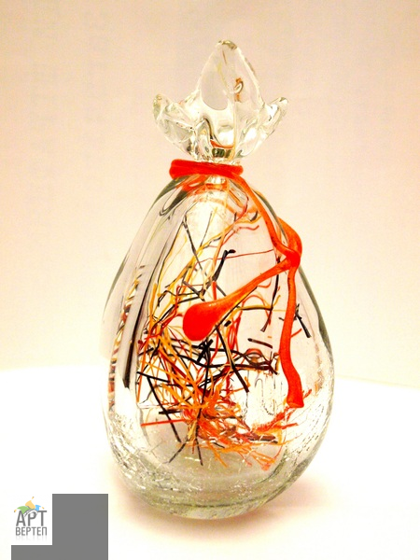
Із Стародавнього Єгипту й Сирії виробництво скла поширилося на Римську імперію, після поділу якої центр склоробства опинився у її східній частині, тобто Візантії. Скляні вироби та мозаїчні оздоби храмів візантійців за часів Середньовіччя справляли неабияке враження на західноєвропейських купців, мандрівників, хрестоносців. Тому після Четвертого хрестового походу серед військових трофеїв венеціанців опинилися й візантійські чаші та келихи, які були подаровані в скарбницю собору Святого Марка. А у 1204 році, коли лицарі Христа захопили Константинополь, чимало ремісників звідти втекло до Венеції. Були серед них і склодуви, яких незабаром об'єднали в гільдію, і вже в 1268 році у Венеції відбулася виставка скляних виробів.

Slide 5
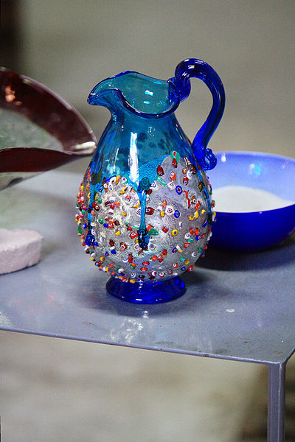
Венеціанці рано відчули потяг до скла через його декоративні властивості, розмаїття і довготривалість кольорів, а також можливості використання в церквах для мозаїки та вітражів. Особливе місце серед ремісників Венеції і посіли склодуви, майстри виробів зі скла. Розвиток виробництва в Венеції пов'язують з 1291 роком. Уряд Венеції тоді наказав зруйнувати скловарні майстерні в місті, а всіх склодувів переселити до Мурано. Але в самій Венеції скловарінням займалися ще з V століття н. е., про що писав бенедиктинський монах Домінік. Хоча тоді тут виготовляли лише найпростіші побутові вироби та прикраси зі скла. Причинами переселення ремісників на острови Мурано стали як пожежо-небезпечність виробництва, так і прагнення правителів Венеціанської Республіки ізолювати фахівців заради збереження секретів виробництва. Адже торгівля скляними виробами з Мурано приносила Венеції значні прибутки. Заборонявся продаж навіть шматочків битого скла, а Мурано перетворили на справжнє гетто для ремісників-склодувів. Так, наприклад, майстрам заборонили виїзд з острова, а втікачів убивали наймані бандити. Покаранню піддавали і членів родини втікача. Жорстока тактика спрацювала, а Венеція декілька століть була в Європі монополістом на ринку виробів зі скла.

Slide 6
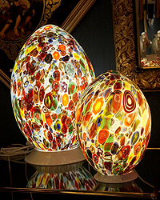
У XV столітті на Мурано нараховували близько 300 скловарних майстерень, а кількість населення сягала 25 000. Майстрів з Венеції вже важко було наздогнати чи перевершити в майстерності, але муранські склодуви використовували кожну можливість для втечі з острова, перетвореного на їхню довічну в'язницю. Частина оселилась у Франції. Так, з часом, технології венеціанських майстрів відкрилися. Склодуви острова Мурано славляться й сьогодні, бо їхні прикраси та аксесуари — це вишукані художні вироби ручної роботи. Одними з найвідоміших світових виробників скла залишаються муранські склодувні заводи: Pauly & C., Seguso, Formia. Всі роботи муранских майстрів підписані, пронумеровані і забезпечені сертифікатом. Ціни на такі предмети не мають меж.

Slide 7
Дещо про технології
Забарвлення скляної маси досягалося домішками солей металів. Окрім цього, венеціанські майстри використовували скляні нитки, вироби з двох шарів скла, додачу емалі та золота, бульбашок повітря, ліплені деталі, краке тощо.
Історично старе венеціанське скло не досить прозоре й на вигляд наче трохи забруднене. Мистецьку вартість йому надавали розписи кольоровими емалями та золоченням. Частину ранішніх муранських виробів знайдено в середньовічних похованнях, бо власники виробів не бажали розлучатися з ними й після смерті.
Виникнення «лускатих» орнаментів пов'язують з іменем муранського майстра Анжело Баровієро (1424–1461). Збережене ім'я майстра — своєрідний виняток, зазвичай імена залишилися невідомими.
Краке, кракелаж або тріщинуватість. Цього досягали завдяки перепаду температур в середині розпеченого виробу і води, куди ненадовго заглиблювали виріб. Поверхня покривалася мережею поверхневих, неглибоких тріщин, які й були головним оздобленням.
Копіювання порцеляни. Спроби копіювати східну порцеляну робили і майстри Мурано. Використовували скло молочного забарвлення з домішками оксиду олова та розписами емалями.
Агатове скло. Його отримували завдяки використанню різнокольорових шарів скла з розтягуванням розігрітої маси в протилежні боки. Візерунки нагадували природний камінь агат.
Гравіювання механічними засобами поверхні скляних виробів на Мурано використовували з XVI століття. Робили це природними діамантами. Пізніше використовували хімічний засіб гравіювання.
На початку XVII ст. виробили авантюринове скло. В розпечену жовтувато-коричневу масу додавали тирсу міді, яка при охолодженні скла набувала кристалічного стану. Подібні вироби мали безліч мерехтливих крапок в товщі скла.
Майстри Мурано винайшли багато засобів декорування скляних виробів, кожний з яких отримав свою назву. Технології шліфували десятиліттями. Частину секретів (за висновками фахівців) зараз втрачено.

